Slide 1
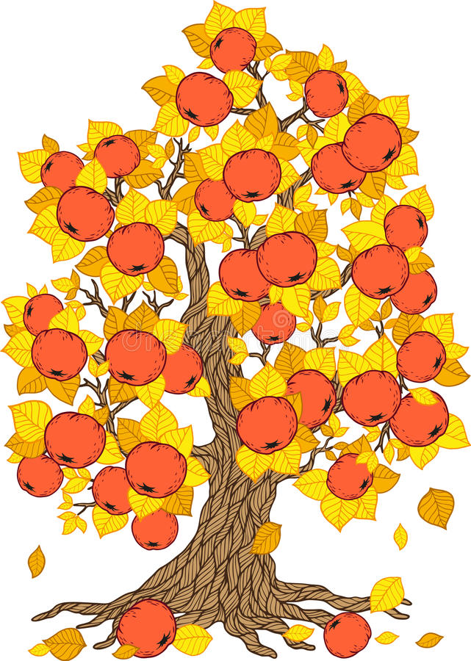
Занятие по математике в подготовительной к школе группе на тему: «Осень»
Выполнили воспитатели:
Селина Е.А
Печникова Н.Н.
п.Тазовский
2020 год

Slide 2
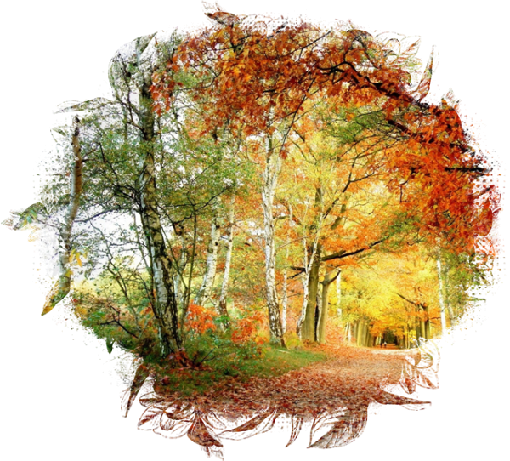
Отгадай загадку и узнай тему нашего занятия
Пришла без красок и без кисти
И перекрасила все листья
(Осень)

Slide 3
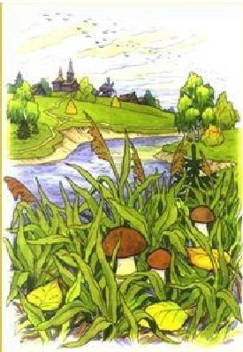
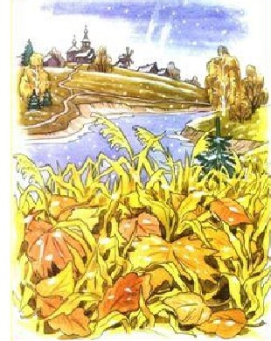
Да ребята, в природе наступила прекрасная осенняя пора.
А какие осенние месяцы вы знаете? (сентябрь, октябрь, ноябрь)
- Сколько всего осенних месяцев, ребята? (три)
Какой месяц первый? (сентябрь)
А какой месяц последний? (ноябрь)
Какой месяц второй? (октябрь)
А сейчас какой месяц? (октябрь)
Какой он по счету? (второй)

Slide 4
Посмотрите ребята, какое у нас осеннее дерево. Это не просто дерево, оно волшебное. Посмотрите, какое оно красивое.
Что вы видите на дереве? (яблоки).
Ребята, наше дерево не простое, значит и яблоки на нем не простые.
На яблоках осень
приготовила вам задания.
А давайте посчитаем, сколько у нас всего яблок на дереве. (10).
Молодцы!

Slide 5
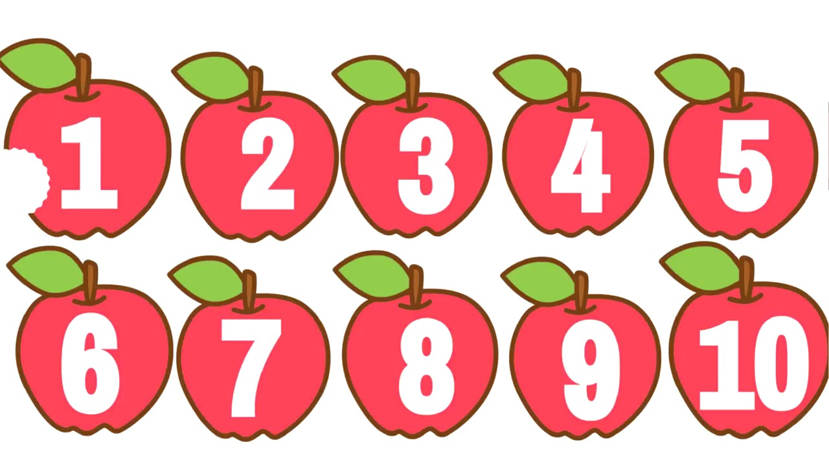
Ребята, подул ветер и сорвал первое яблочко. На яблоке задание осени «Назови число».
Назови последующее число, т. е.больше на 1:
5, 4, 9,6
Назови предыдущее число, т. е.меньше на 1:
8, 2, 3, 7…
Назови соседей числа 5, 3, 4, 8…

Slide 6
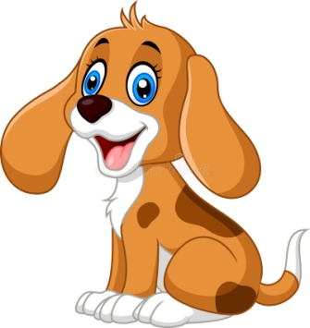
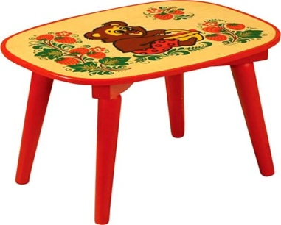
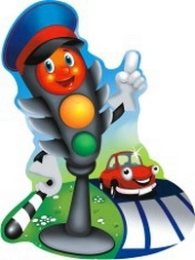
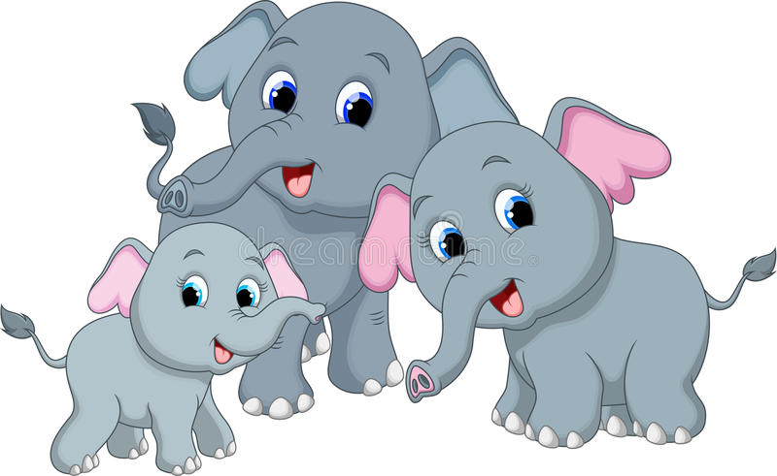
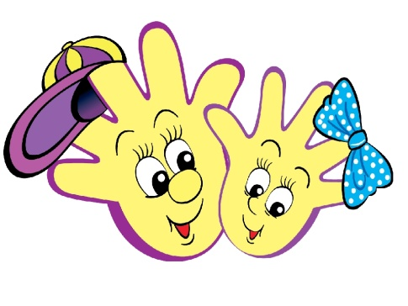
Снова ветер подул и сорвал яблочко.
И на этот раз осень приготовила игру «Назови сколько».
- Сколько ножек у стола? (4).
- Сколько ушей у собаки? (2).
- Сколько хвостов у 3 слонов? (3).
- Сколько пальцев на двух руках? (10).
- Сколько дней в неделе? (7).
- Сколько огоньков у светофора? (3).
- Сколько осенних месяцев? (3).

Slide 7
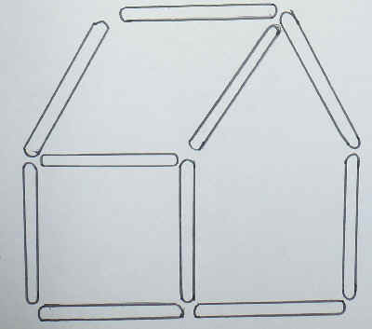
Снова ветер подул и сорвал яблочко. На этот раз осень просит взять вас счетные палочки. А задание такое: откройте свои коробочки, отсчитайте 10 палочек и составьте из них дом по образцу.

Slide 8
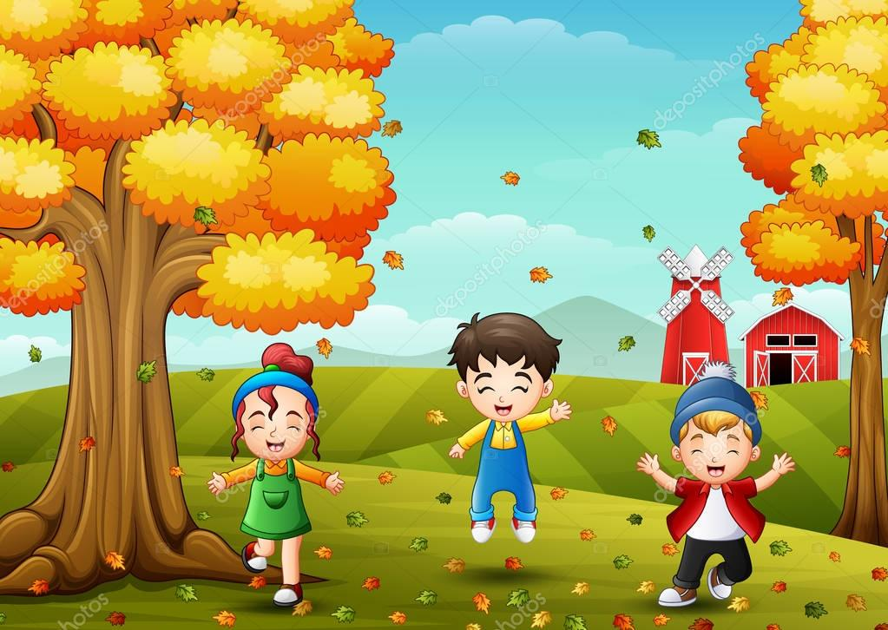
Выполните физкультминутку «Мы листики»
Мы листики осенние (плавное покачивание руками вверх над головой)
На ветках мы сидим (постепенно садятся)
Дунул ветер, полетели (бегут по кругу)
Мы летели, мы летели и на землю тихо сели (садятся).
Ветер снова набежал и листочки все поднял (плавное покачивание рук над головой, постепенно встают).
Закружились, полетели (кружатся вокруг себя)
И на землю тихо сели (садятся)

Slide 9
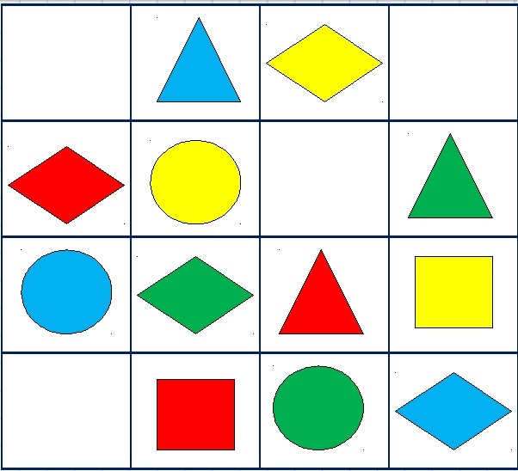
Снова ветер подул и сорвал яблоко. Осень предлагает нам необычную таблицу «Недостающая фигура». Скажи какой фигуры не достает в каждом ряду.

Slide 10
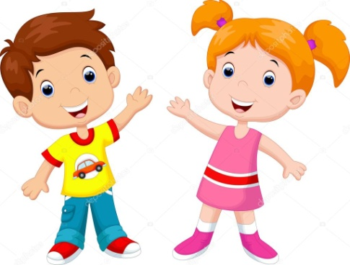
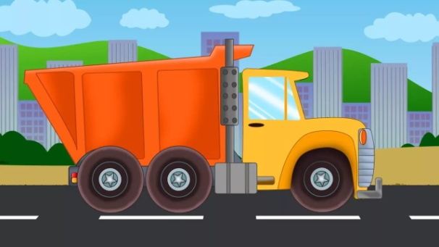
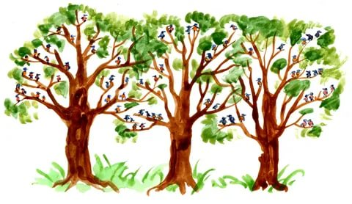
Снова ветер подул и сорвал, несколько яблок. Осень предлагает нам задачки на сообразительность.
1. Ты да я, да мы с тобой.
Сколько нас всего?
(Двое)
2. Самосвал ехал в поселок. По дороге он встретил 3 легковые машины. Сколько всего машин ехало в поселок?
(1 самосвал)
3. Стоит в поле дуб. На дубе 3 ветки. На каждой ветке по 3 яблока. Сколько всего яблок? (0).
(0 яблок)

Slide 11
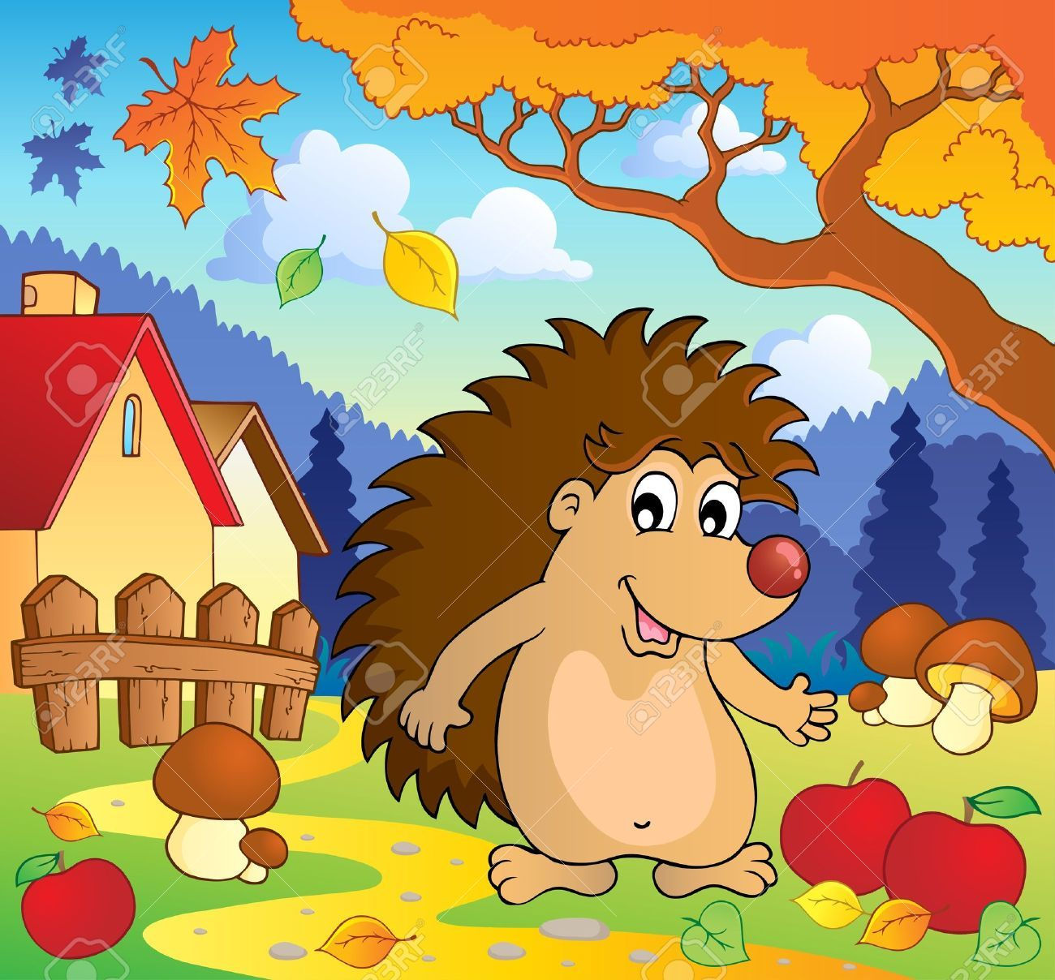
Молодцы ребята! Вы отлично справились со всеми заданиями осени!
Расскажите что нового вы сегодня узнали?
Что вам больше всего запомнилось?

